Slide 1
FUCAPE BUSINESS SCHOOL
Normalizando o catálogo
que alimenta nossa busca
T1 Modelagem Informacional — Trilha C
Mesmo dataset real usado no trabalho de Recuperação da Informação
4.566 PRODUTOS
57 MARCAS
DER · MERMAID
SQL + CHECK
Carlos · Setembro de 2026

Slide 2
01 · CONTEXTO
Um CSV real, cheio de defeitos
products.csv — o mesmo corpus usado no motor de busca do T1 de RI
1FN quebrada tamanhos numa célula só — "Size:Medium,Small,X-Large"
Redundância marca "and" repetida em 709 linhas idênticas
Categoria embutida no meio do texto do nome do produto
Achado real mais forte: 1.251 de 4.566 produtos (27%) têm o preço de tabela quebrado — valor fixo "8.9" para itens de centenas de rúpias.
T1 · Modelagem Informacional — Trilha C

Slide 3
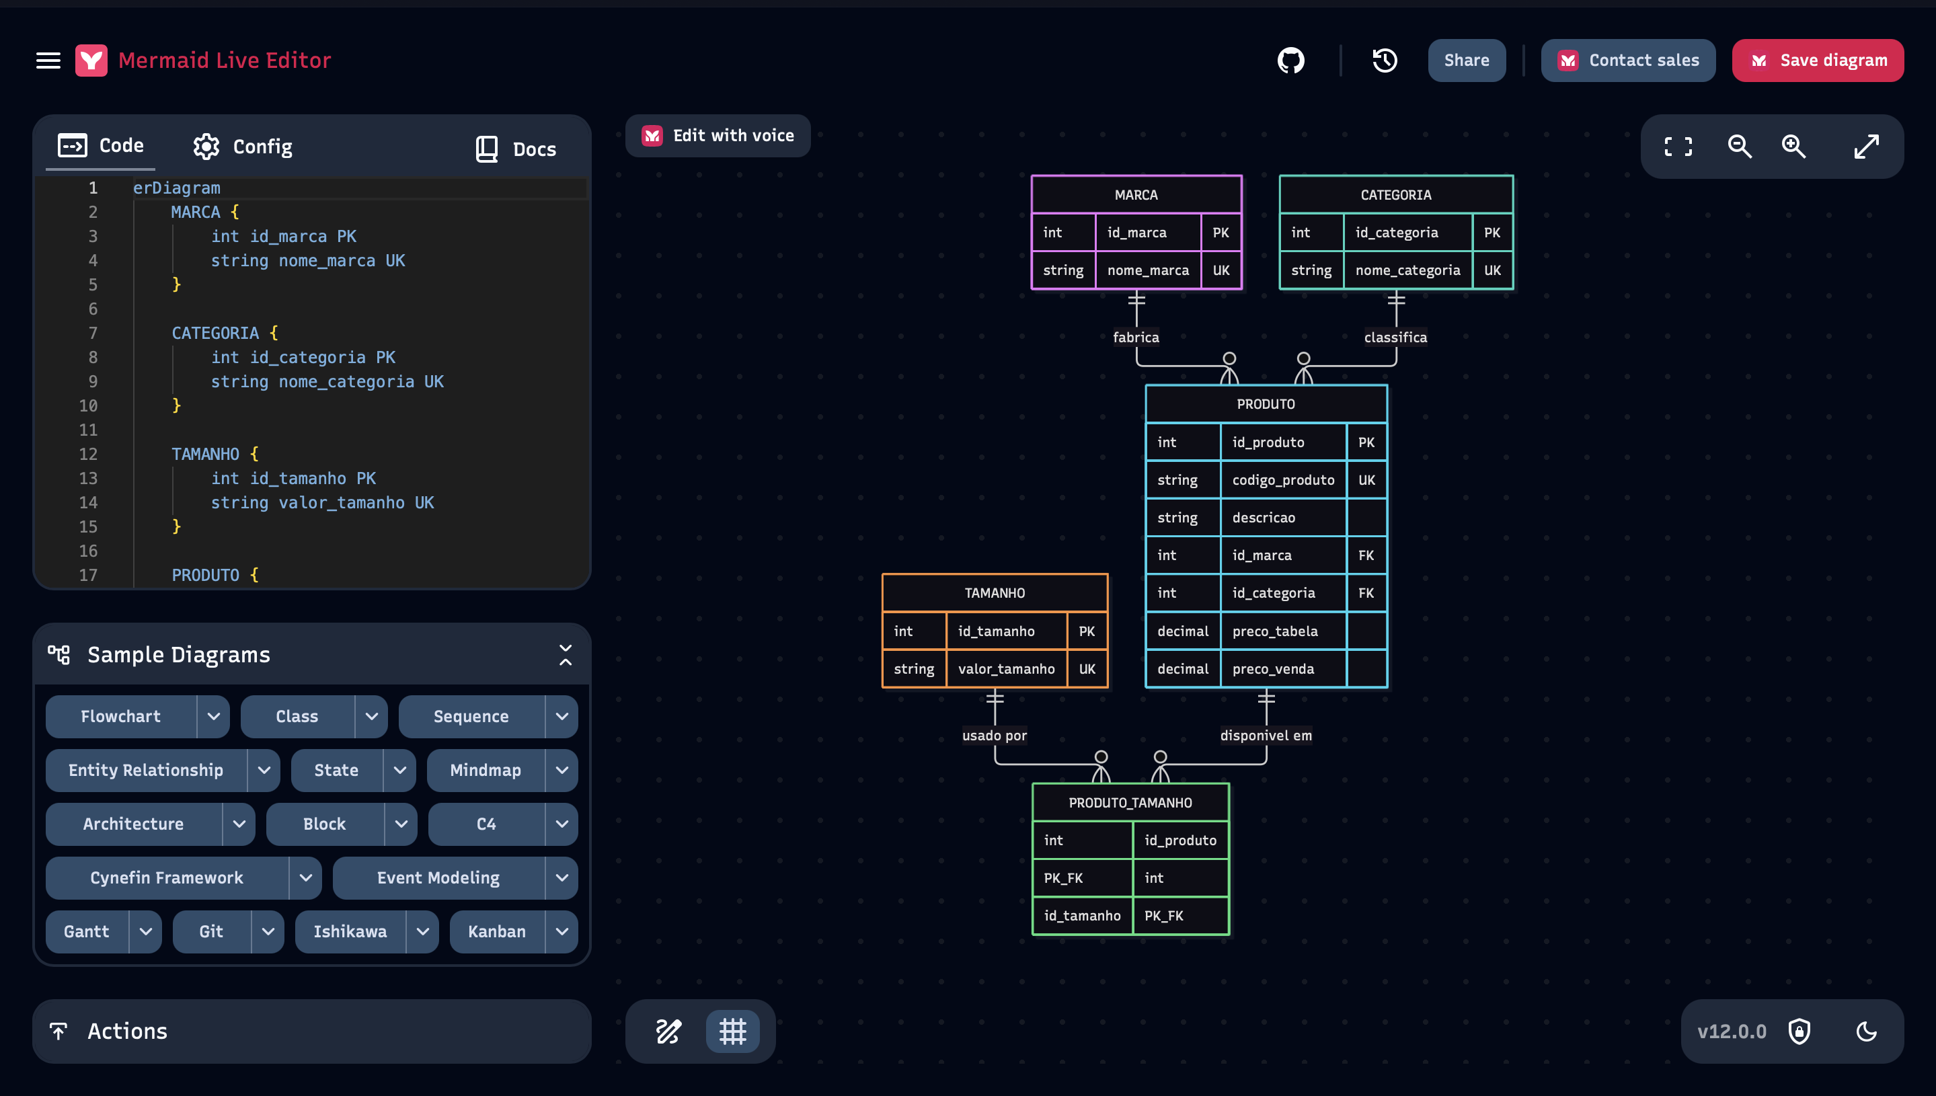
02 · MODELAGEM
Diagrama Entidade-Relacionamento
5 entidades — Produto_Tamanho resolve o N:N entre produto e tamanho
T1 · Modelagem Informacional — Trilha C

Slide 4
03 · NORMALIZAÇÃO
De 0FN até 3FN
Cada etapa resolve um problema visto no CSV real
Forma | Problema | Ação
1FN | Lista de tamanhos numa célula | Cria produto_tamanho, 1 linha por tamanho
2FN | Marca/categoria repetiriam por tamanho | Extrai produto independente do tamanho
3FN | Nome da marca dependia transitivamente do produto | Cria marca e categoria próprias
Extra: desconto não é coluna — é calculado na view a partir de preco_tabela e preco_venda.
T1 · Modelagem Informacional — Trilha C

Slide 5
04 · BANCO_DADOS.SQL
A constraint que importa
CHECK barra ativamente o dado inválido encontrado no CSV
PK/FK em todas as tabelas
Demo ao vivo
Inserir um produto com preço de tabela menor que o de venda é rejeitado:
CHECK constraint failed
UNIQUE em codigo_produto — sem produto duplicado
CHECK (preco_tabela IS NULL OR preco_tabela >= preco_venda)
T1 · Modelagem Informacional — Trilha C

Slide 6
05 · ETL_E_CARGA.PY
Pipeline em 3 passos
Um único arquivo: limpa, cria o schema, carrega e testa
1
2
3
Limpa
Cria
Carrega
separa marca/categoria/tamanhos; trata os 1.251 preços inválidos → NULL
o banco a partir de banco_dados.sql
os dados e roda 2 testes de integridade ao vivo
4.566
0
13.545
PRODUTOS CARREGADOS
REJEITADOS
VÍNCULOS TAMANHO
T1 · Modelagem Informacional — Trilha C

Slide 7
06 · RESULTADOS
Views analíticas
vw_resumo_por_categoria — dados reais, calculados sob demanda
Categoria | Qtd. | Preço médio | Desconto médio
Westernwear-Women | 1.654 | R$ 1.443,97 | 37,3%
Indianwear-Women | 1.131 | R$ 1.854,62 | 36,4%
Footwear-Women | 480 | R$ 2.583,48 | 36,4%
Jewellery-Women | 438 | R$ 581,63 | 48,0%
T1 · Modelagem Informacional — Trilha C

Slide 8
07 · CONCLUSÃO
Valor de negócio & ROI
27% de erro em um dado numérico é um risco real para qualquer busca construída em cima dele
~15h
R$525
~2,1m
RETRABALHO EVITADO/MÊS
ECONOMIA MENSAL
PAYBACK
Próximo passo: conectar a view vw_catalogo_completo diretamente à indexação do T1 de RI, eliminando a leitura do CSV bruto (com seus dados inválidos) por lá.
Carlos · T1 Modelagem Informacional — Trilha C

